Slide 1
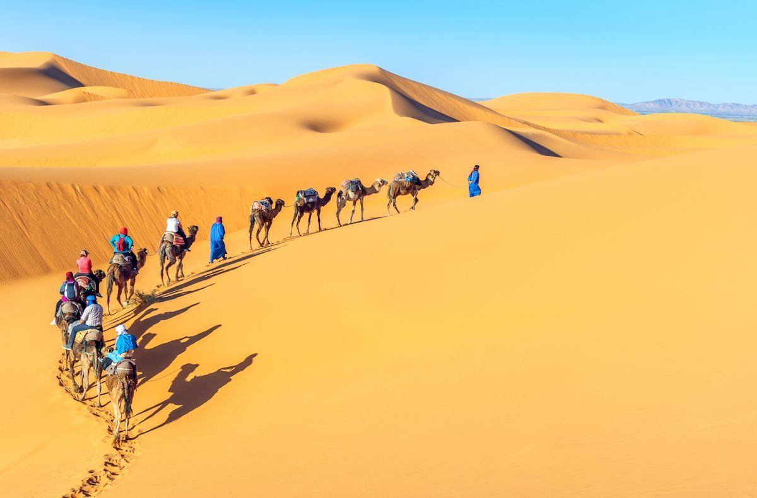
Thứ……ngày…..tháng…..năm…….
TIẾNG VIỆT: BÀI 12
Bài đọc 4: PHÉP MÀU TRÊN SA MẠC
Sa mạc: Vùng rộng lớn có khí hậu rất khô, hầu như không có cây cối,

